Slide 1
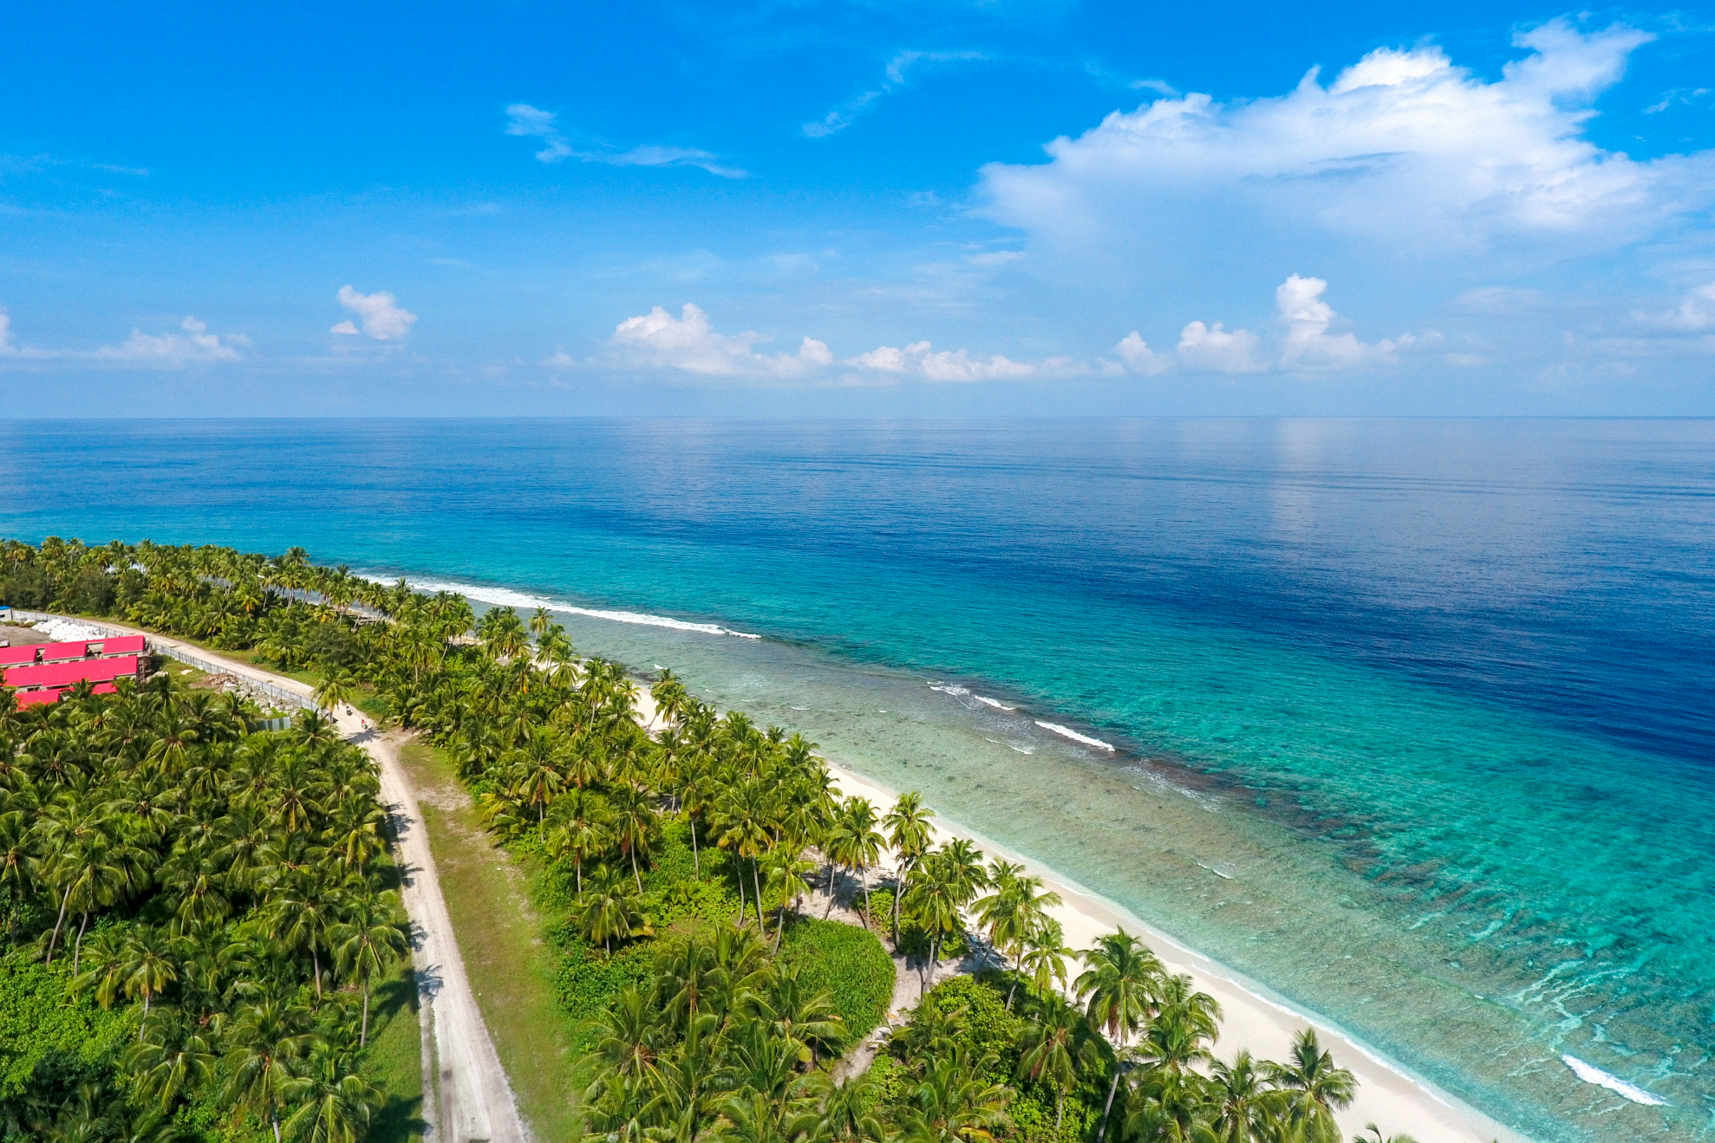
暑假行万里 平潭岛，我来了

Slide 2
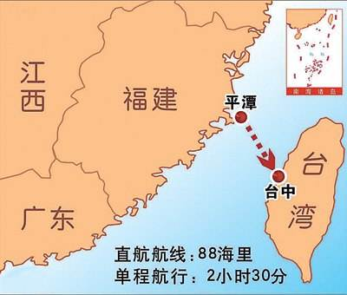
平潭，简称“岚”，俗称海坛，位于福建省东部，与台湾隔台湾海峡相望，是中国大陆距离台湾岛最近的地方，由以海坛岛为主的126个岛屿组成，主岛海坛岛也是著名的渔业基地。

Slide 3

我们自己开车去平潭，足足开了8个小时！在高速公路上，我看见了独特的风景青山绿水，一片生机，甚至还看到了悬崖。可惜手机没电了，哎，美丽的风景没拍到。本来想秀一秀的。时间就是在这美丽的风景与ipad的共同“努力”下，漫长的8 小时终于度过了
p.S其实实际上只用了6，7个小时

Slide 4
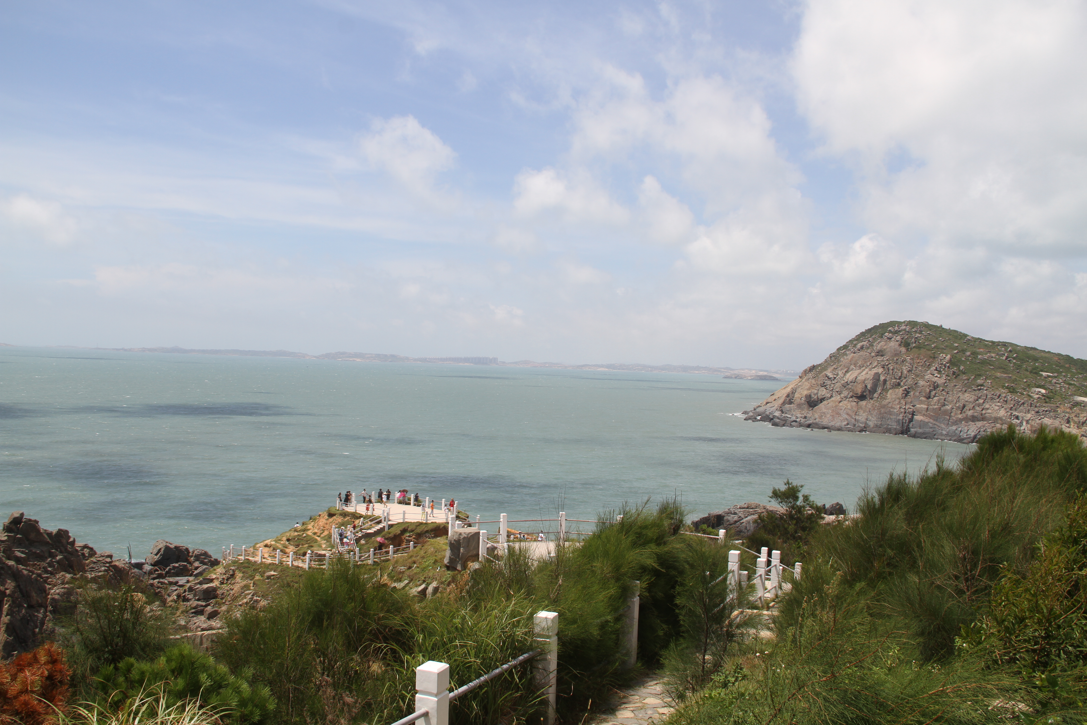

初见美丽海景

Slide 5
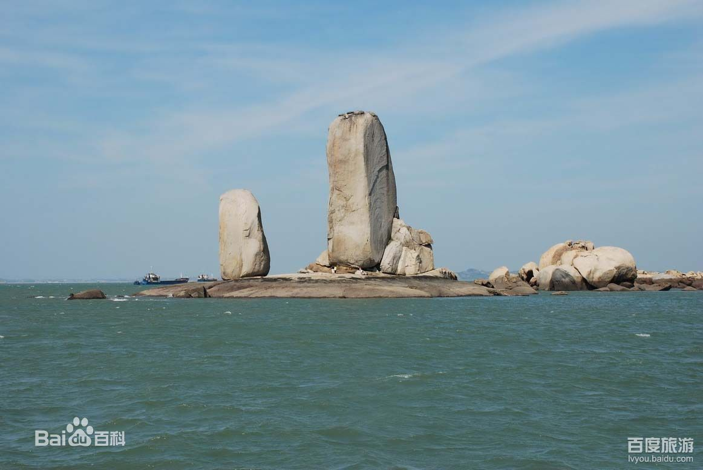

Slide 6

平潭综合试验区古称海坛；又因岛上君山常年岚气弥漫，平潭又称岚岛。全县共由126个岛屿和 702个礁岩组成，又有“千礁百岛”之美称。 平潭区位优势独特，旅游资源丰富。宽阔的海域与外海相连，众多的岛礁点缀其间，自然景观千姿百态，引人入胜。又地处亚热带海洋性气候区，冬无严寒，夏无酷暑，霜雪罕见，日照充足，岛上风光秀丽迷人。既有宽阔平坦的天然海滨浴场，又有奇异独特的海蚀地貌，湖、海、沙石海岛旅游胜地。1994年，经国务院批准平潭县境内的石牌洋、君山、王爷山、海坛天神、南寨石景、青观顶（将军山）、山岐澳、坛南湾等八大景区被确定为海坛国家重点风景名胜区，2005年列入国家自然遗产名录，也列入申报世界自然遗产预备清单。 旅游业的蓬勃发展，为平潭县第三产业注入生机。素以热情好客，勤劳智慧而著称的40万海岛儿女张开双臂，欢迎海内外宾客前来旅游观光，投资兴业，共享海岛好风光

Slide 7
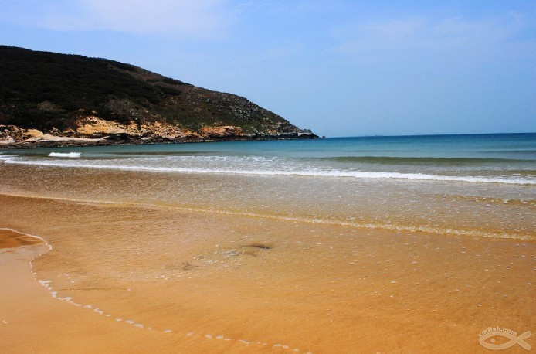
金黄的沙滩

Slide 8
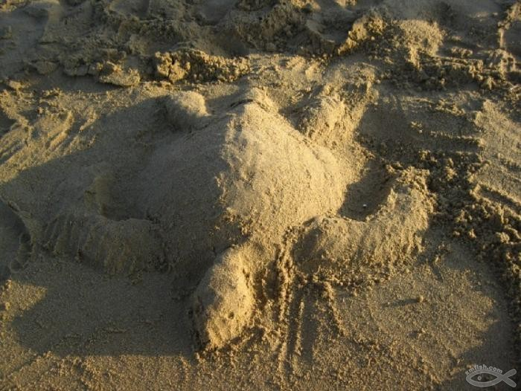
栩栩如生的海龟

Slide 9
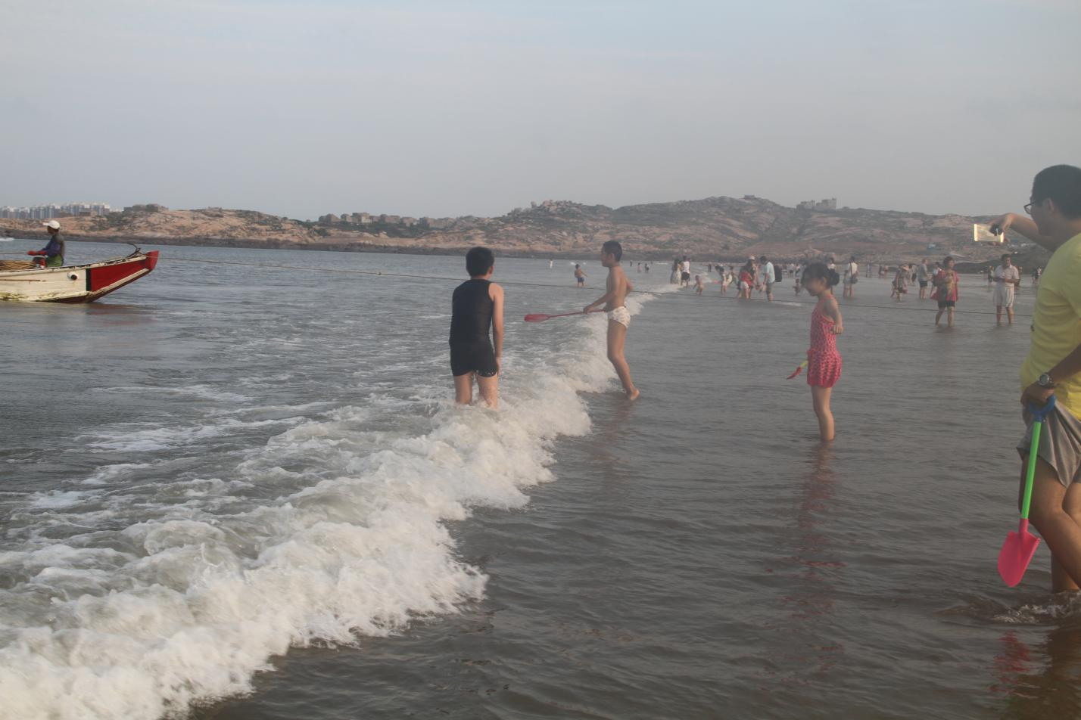

冲入大海，阵阵海浪袭来

Slide 10
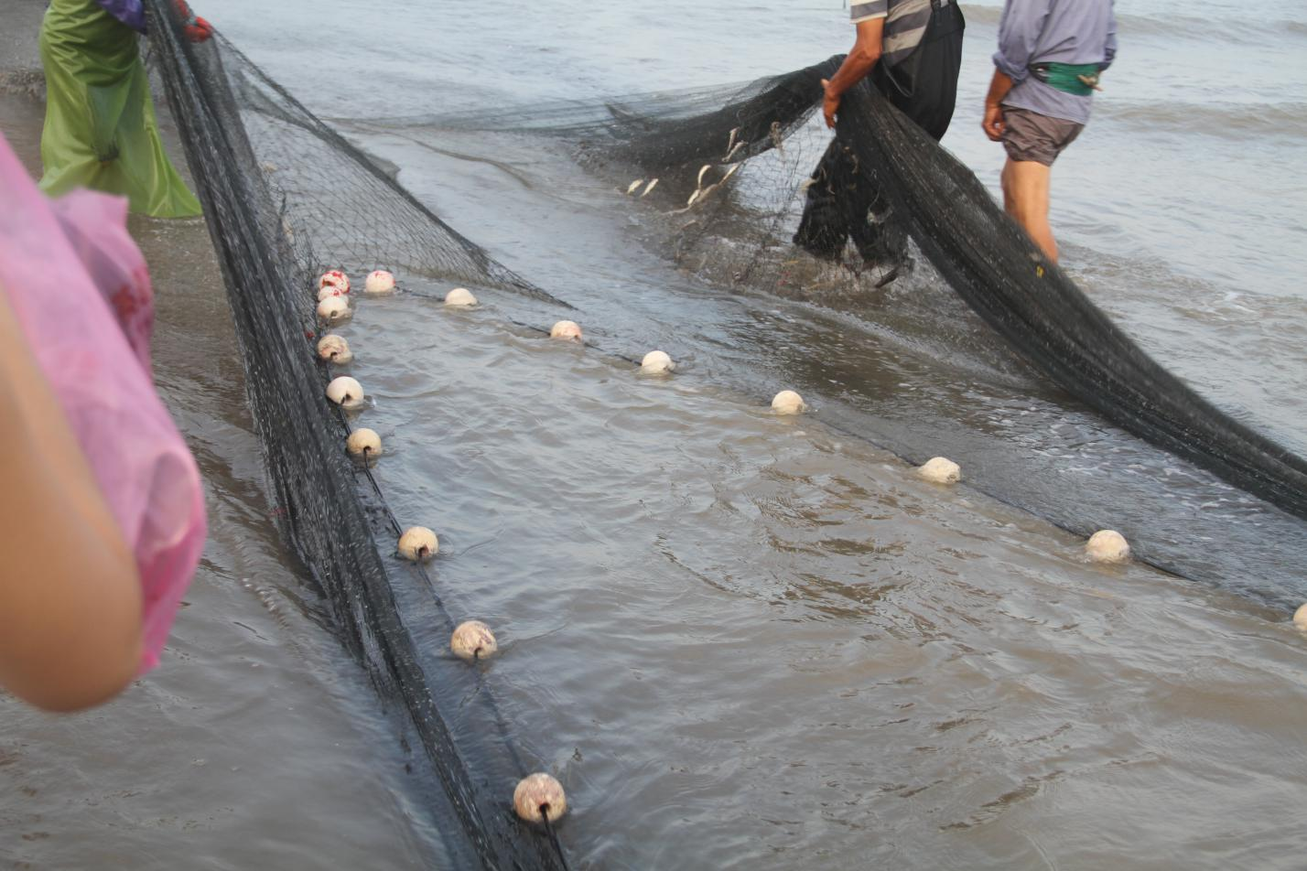
我们很幸运，碰上了渔民在打鱼，他们拿着一张大网，要很多人的力量去撒网，收网。平时都是以为打鱼不累，拿网一撒，一收，就是一筐鱼，看了做什么都很辛苦。

Slide 11
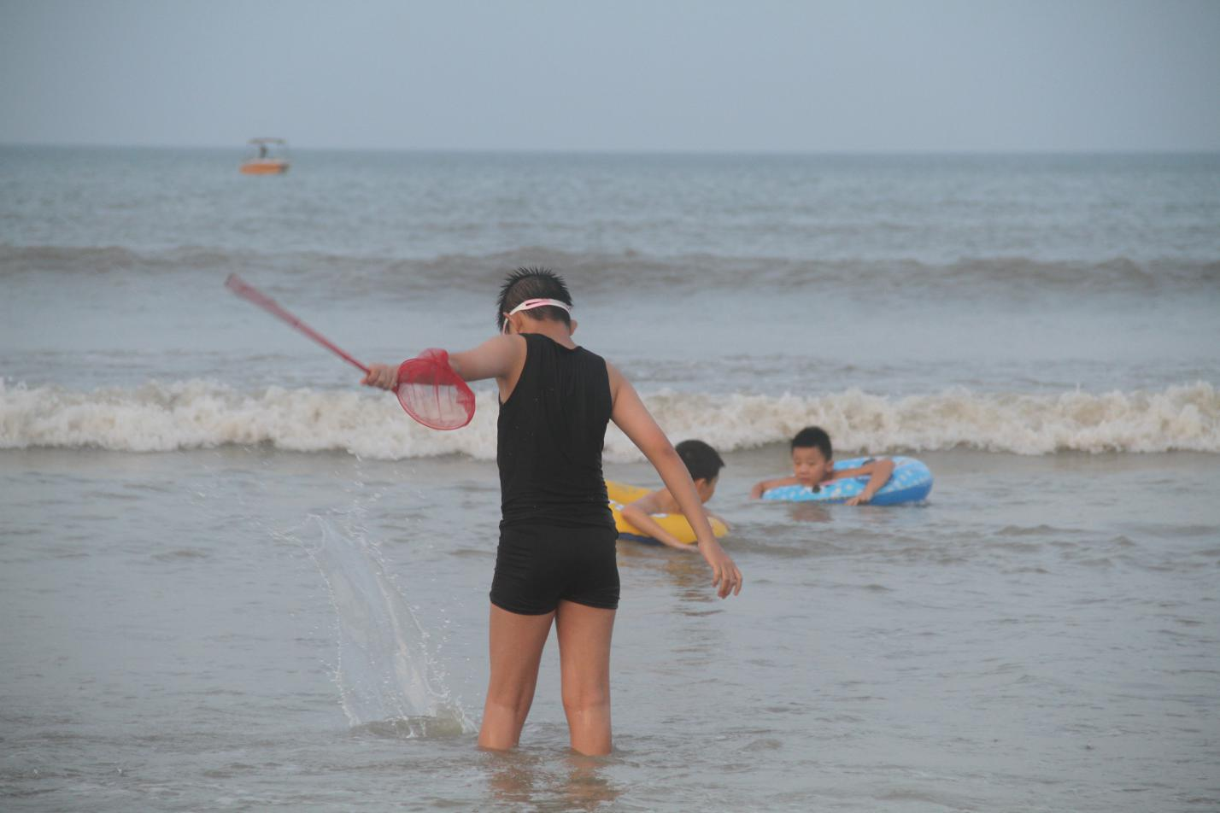
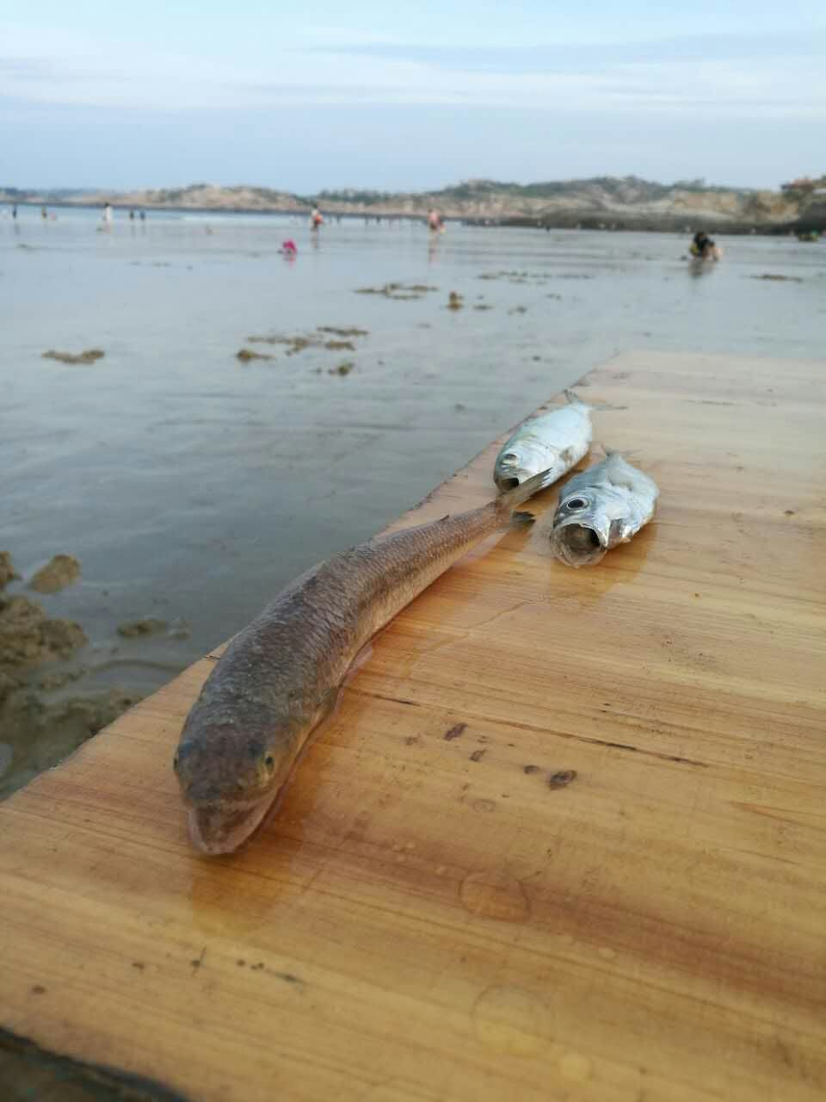
捕来的鱼

Slide 12
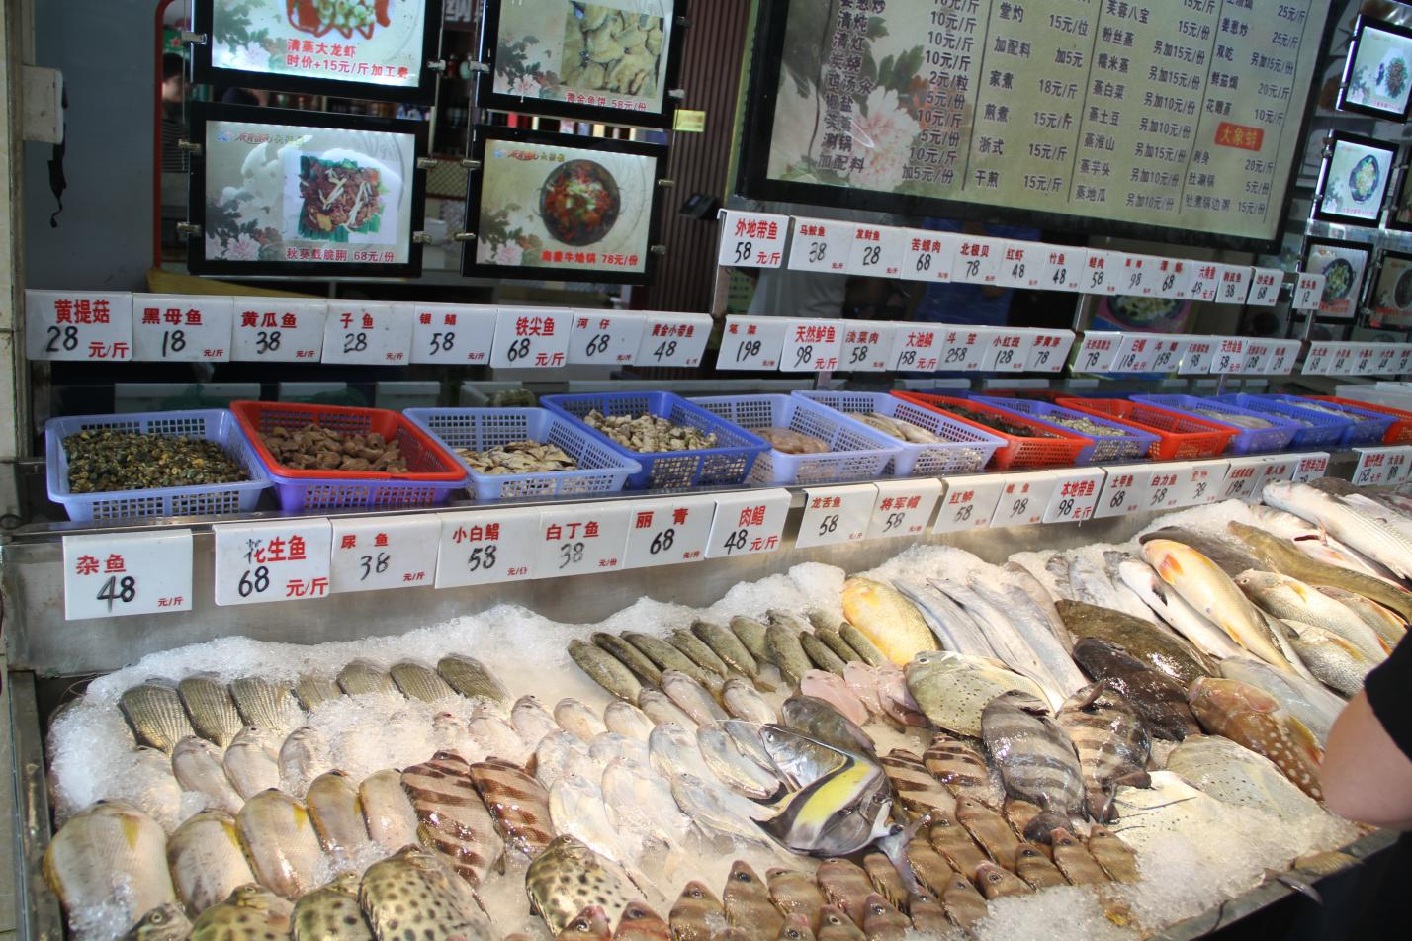
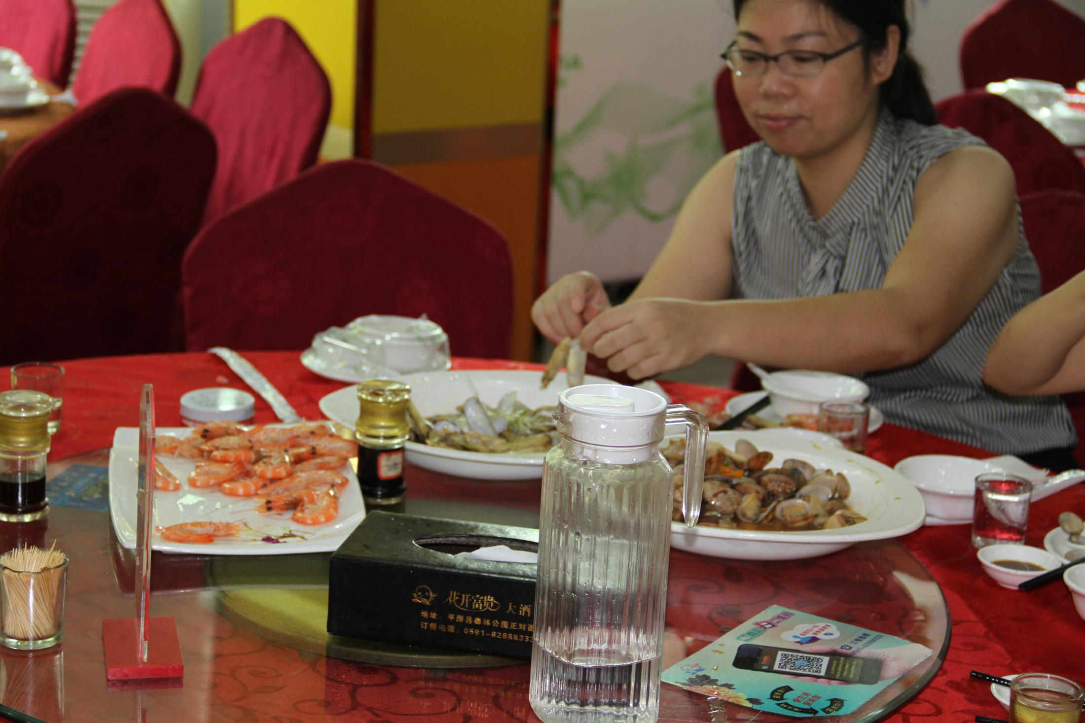
海鲜琳琅满目 美味至极

Slide 13
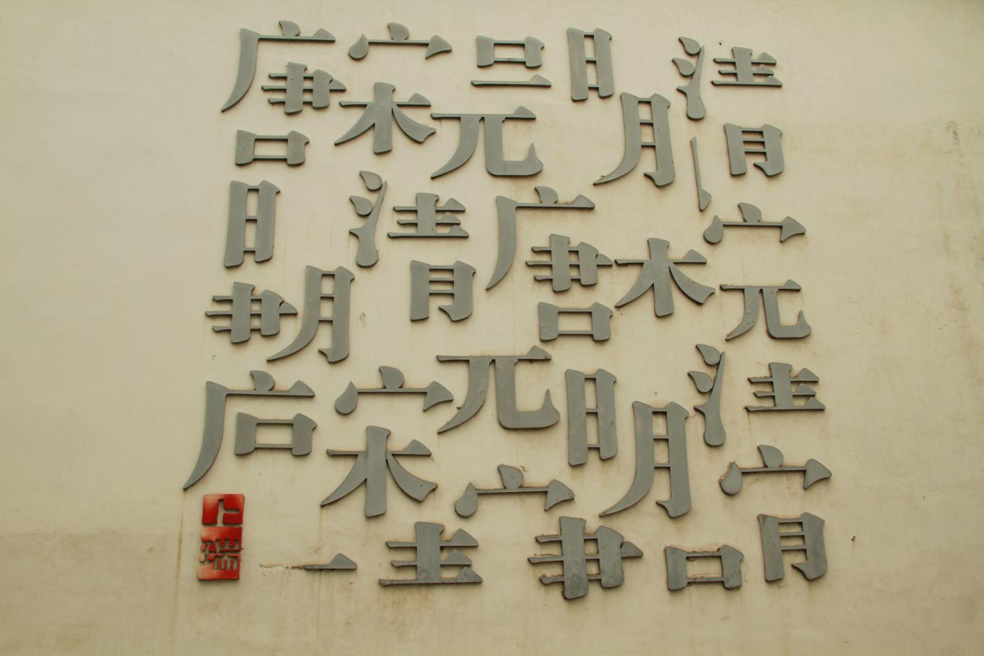
三坊七巷是国家5A级旅游景区，是福州老城区经历了建国后的拆迁建设后仅存下来的一部分。是福州的历史之源、文化之根，自晋、唐形成起，便是贵族和士大夫的聚居地，清至民国走向辉煌。区域内现存古民居约270座，有159处被列入保护建筑。以沈葆桢故居、林觉民故居、严复故居等9处典型建筑为代表的三坊七巷古建筑群，被国务院公布为全国重点文物保护单位。
位于福州中心城区(老城区)的三坊七巷拥有38公顷的完整保护范围。三坊七巷为国内现存规模较大、保护较为完整的历史文化街区，是全国为数不多的古建筑遗存之一，有"中国城市里坊制度活化石"和"中国明清建筑博物馆"的美称。2009年6月10日，三坊七巷历史文化街区获得文化部、国家文物局批准的"中国十大历史文化名街"荣誉称号。

Slide 14
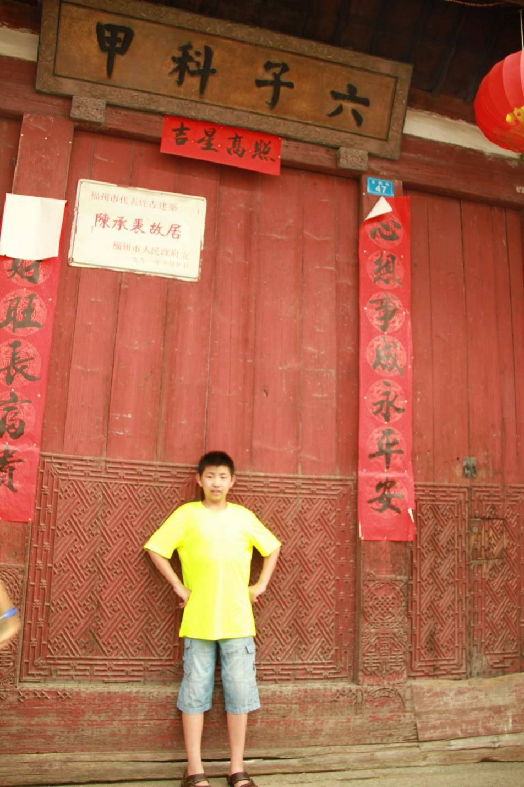
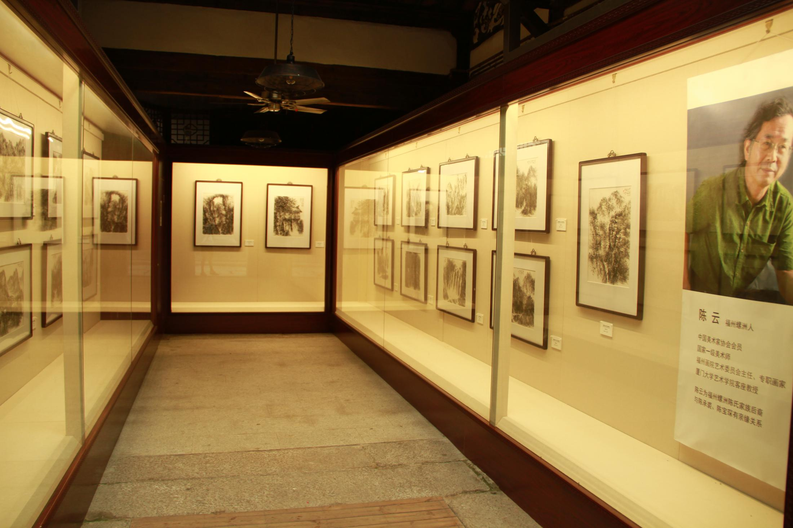
陈水表故居 陈云画廊

Slide 15
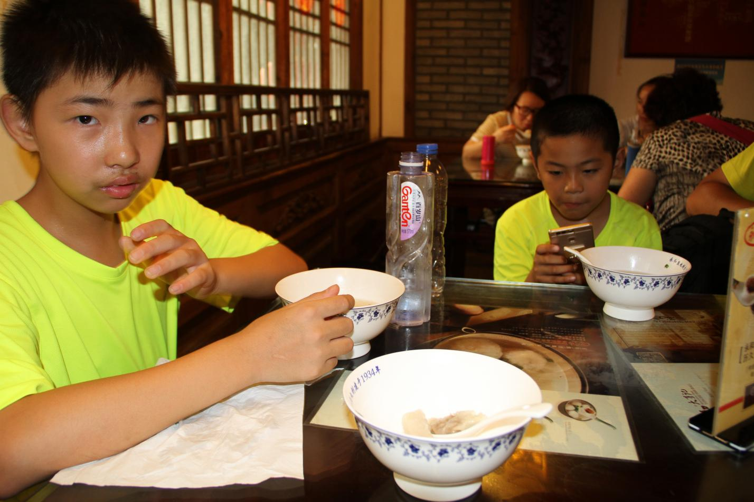
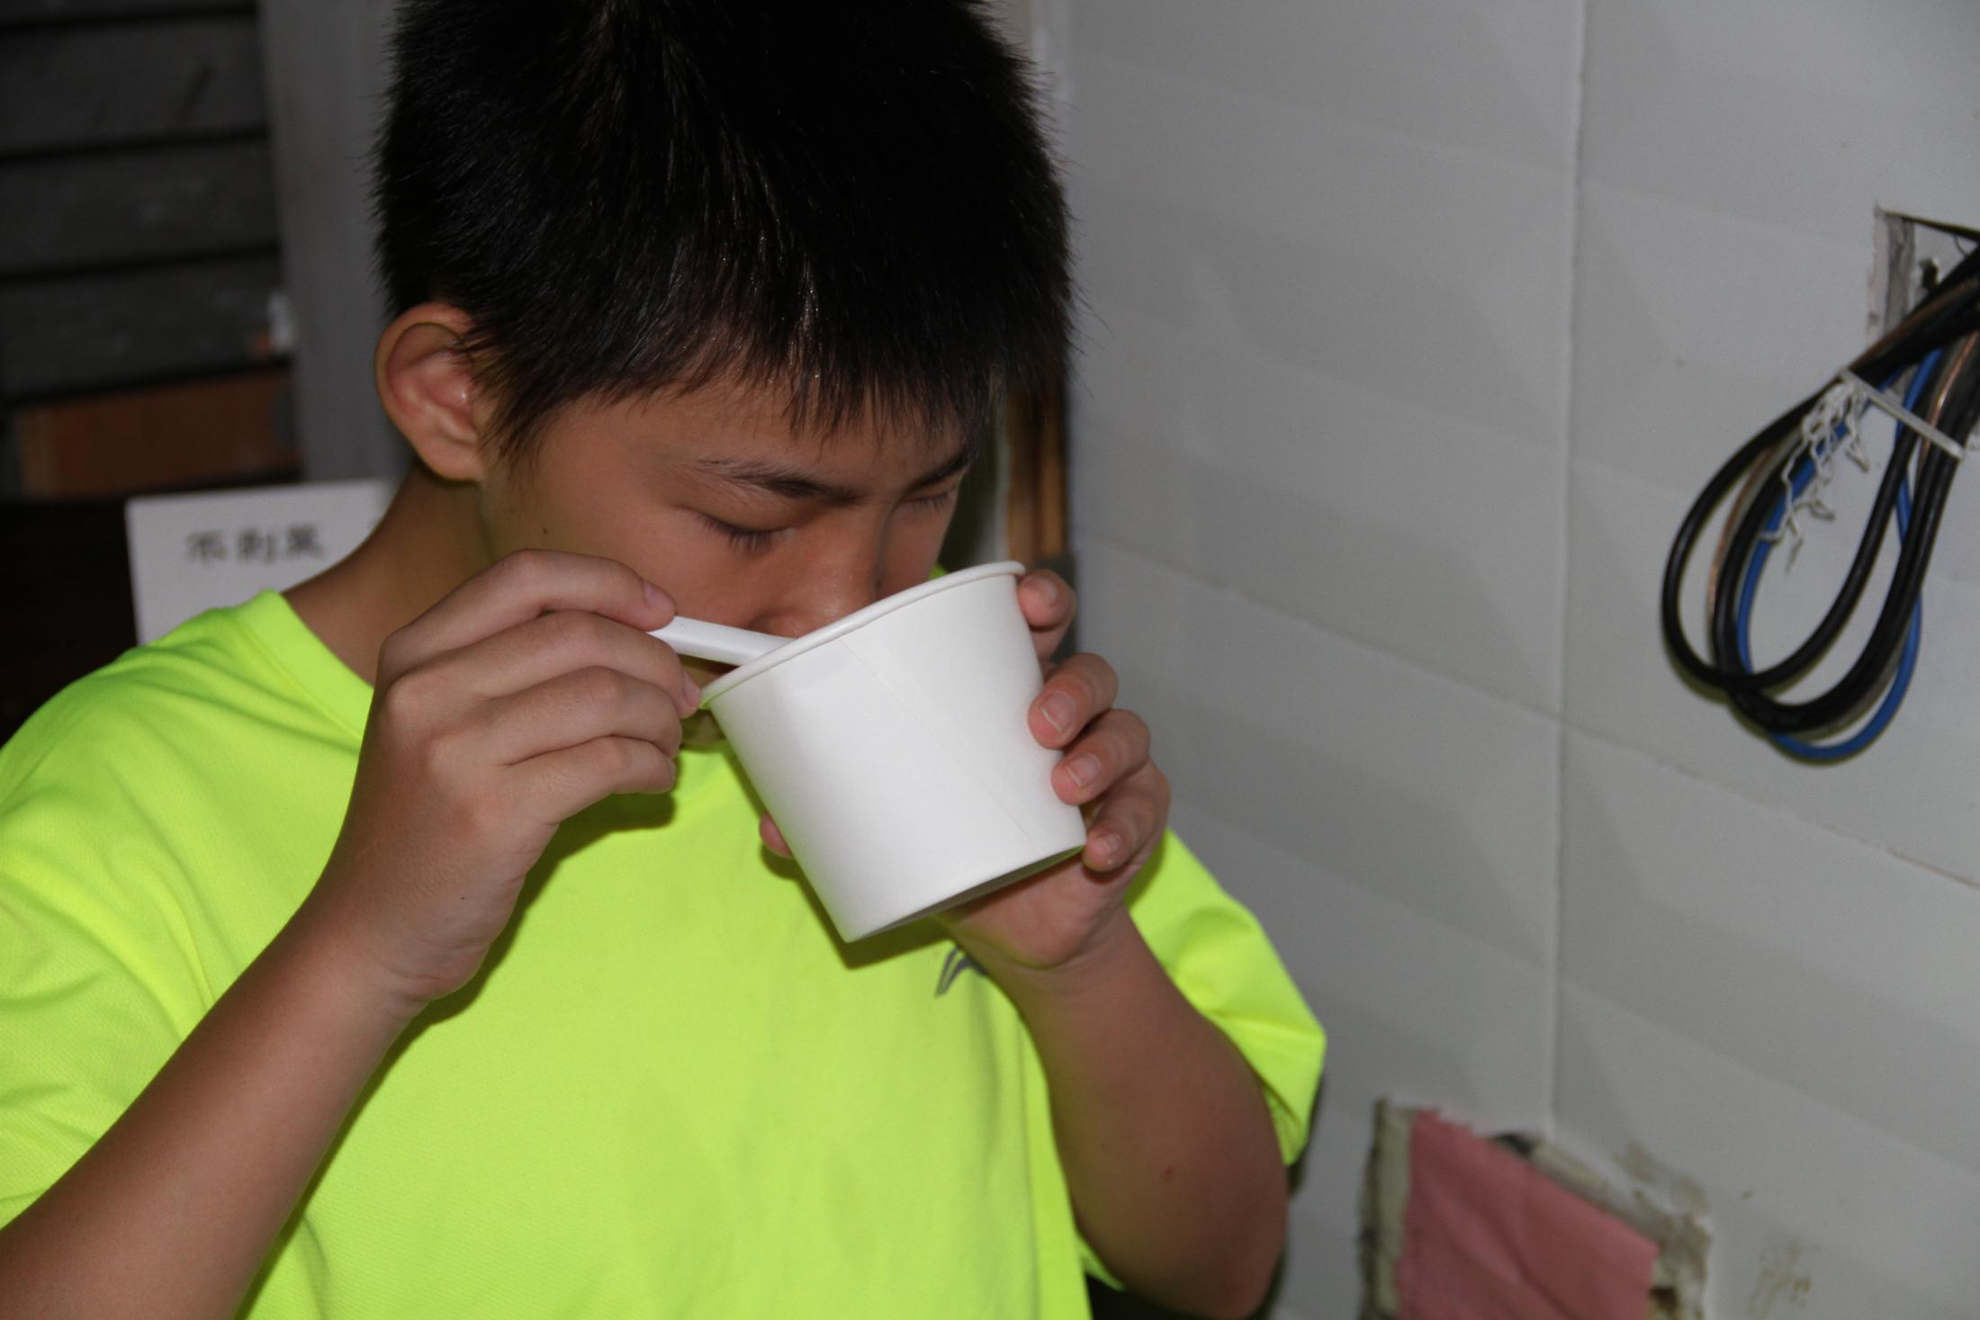
我们也品尝了当地的美食。 p.s下图为永和鱼丸和花生汤

Slide 16
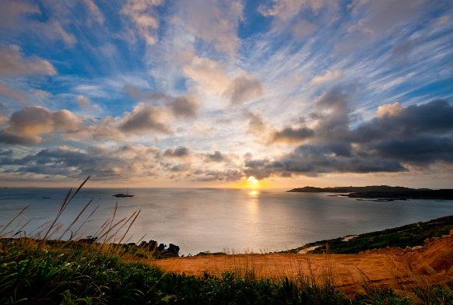
谢谢观赏

